Slide 1
Перейдіть за посиланням та перегляньте відеоурок
https://youtu.be/Oq-M3m1DI5E
З 8.30 хв

Slide 2
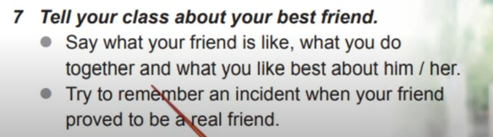
Домашня робота: скласти речення про друга

